Slide 1
Игры задания по математике во второй младшей группе.
Муниципальное автономное дошкольное образовательное
учреждение Белоярского района
«Центр развития ребенка — детский сад «Сказка» г.Белоярский
Тема: «Образование групп из отдельных предметов и выделение из группы одного предмета».
Составил :
воспитатель Козлова Ф.Н.
Макрос создан программистом Хансом Хофманом (Германия)

Slide 2
Все задания выполнены в шаблоне с макросами. Фигуры в заданиях перемешаются при помощи мыши по щелчку.
Задание №1.
Цель: среди четырех геометрических фигур, отличающихся по двум признакам (разного цвета и разной формы) выбрать предмет такого же цвета.
Пояснение для детей: в домиках разного цвета живут разные геометрические фигуры. Однажды они пошли погулять и забыли кто в каком домике живет. Помогите фигурам найти свой домик. Сколько геометрических фигур не нашли свой домик? Как называется это фигура? Какого она цвета?

Slide 4
Задание №2.
Цель: учить детей связывать количество предметов сначала с цветом полосок, а позднее — с их пространственным расположением.
Пояснение для детей: слева, на красную полоску положить 1 гриб, а справа, на синюю — много грибов.
Примечание для педагога: меняя местами полоски или меняя указания о количестве предметов, которые надо поместить на каждую из них, педагог учит детей связывать количество предметов сначала с цветом полосок, а позднее — с их пространственным расположением. Такой работе отводится 2—3 занятия. На них дети попутно учатся различать левую и правую руку, а на основе различения рук определять положение предметов слева и справа друг от друга.

Slide 5
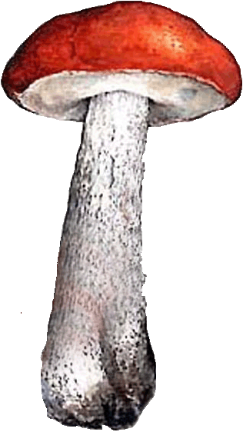

Slide 6
Задание №3.
Цель: научить детей одновременно найти один и много.
Пояснение для детей: посмотрите, каких предметов много и каких только 1 на круге (на квадрате, на овале).
Примечание для педагога: когда дети найдут группу и назовут признак, общий для всех ее предметов, педагог ставит вопросы об их цвете (размере). Он помогает малышам выделить части группы: «На круге ( на овале, на квадрате) много кирпичиков. Из кирпичиков можно построить дорожку, заборчик, домик. Часть кирпичиков красного, а часть — желтого цвета»

